Slide 1


CLICK
Serve
Atendimento rápido e inteligente para restaurantes.
www.clickserve.com.br

Slide 2

PROBLEMÁTICA
Nos restaurantes, é comum que clientes tenham dificuldades para chamar o garçom ou enfrentem demora no atendimento.
PROBLEMA
Esse tipo de problema pode gerar:
Frustração do cliente;
Pedidos esquecidos ou errados;
Maior tempo de espera;
Queda na satisfação geral.
CONSEQUÊNCIAS
MARKET POTENTIAL

Slide 3



A NOSSA SOLUÇÃO
O ClickServe foi desenvolvido para resolver esse problema, conectando cliente, garçom e cozinha em um fluxo único e integrado. Cada mesa possui um botão físico IoT que permite ao cliente chamar o garçom de forma imediata.
O garçom recebe o chamado no aplicativo, registra os pedidos e envia diretamente para a cozinha, que acompanha o andamento em tempo real. O sistema também gerencia contas e pagamentos, permitindo divisão parcial e maior flexibilidade.

Slide 4

COMO FUNCIONA?
BOTÃO IOT → SERVIDOR → CHAMADO
CHAMADO → APLICATIVO DO GARÇOM → PEDIDO
PEDIDO → APLICATIVO DA COZINHA
O cliente aperta o botão da mesa, que envia seu ID único para o servidor. O sistema identifica a mesa e cria um chamado automaticamente.
O garçom visualiza o chamado em seu aplicativo, aceita o atendimento e registra o pedido diretamente no sistema.
A cozinha recebe os pedidos em tempo real, atualiza o status para “preparando” e, ao finalizar, para “pronto para entrega”.

Slide 5
TECNOLOGIAS UTILIZADAS
O projeto contempla as principais funcionalidades necessárias para modernizar a gestão de um restaurante. Entre elas estão o cadastro de mesas físicas e funcionários, a criação de chamados em tempo real, o registro de pedidos vinculados a mesas e contas, a gestão da cozinha com atualização de status, além do controle de pagamentos parciais e relatórios básicos para apoio ao gerente.
Principais Tecnologias
Frontend:
React + Vite;
Tailwind CSS;
React Hook Form.
Backend: (Em desenvolvimento)
Node.js + Express;
Banco de Dados:
MongoDB com Mongoose.
Mobile:
React Native.

Slide 6
BANCO DE DADOS
Banco de Dados – MongoDB (Mongoose)
Para o banco de dados foi escolhido o MongoDB, que é integrado ao sistema através do Mongoose, facilitando a modelagem e manipulação dos dados. A decisão foi tomada pelos seguintes fatores:
Modelagem de dados flexível: o formato orientado a documentos permite criar estruturas mais dinâmicas, essenciais para lidar com informações variadas como pedidos, contas e pagamentos.
Isolamento por empresa: todos os dados operacionais (mesas, pedidos, chamados, usuários) possuem referência à empresa responsável, garantindo separação total e segura entre clientes diferentes.
Escalabilidade e performance: o MongoDB suporta grandes volumes de dados e consultas rápidas, sendo ideal para ambientes de alto fluxo de pedidos em restaurantes.
Integração com o backend: a utilização do Mongoose simplifica a definição de esquemas, validações e relacionamentos, reduzindo a complexidade do desenvolvimento.
Estrutura do Banco de Dados
Empresa;
Usuario.
O Fluxo de Atendimento
Mesa;
Chamado;
Pedido.
O Sistema Financeiro
Conta;
Pagamento;
Itens de Pedido;

Slide 7
BACKEND
Arquitetura Backend: Multi-Tenancy e Separação de Responsabilidades
Fundamento em Multi-Tenancy (SaaS)
A arquitetura foi concebida desde o início como uma plataforma Software as a Service (SaaS). O sistema não serve para um único restaurante, mas sim para múltiplos "inquilinos" (estabelecimentos) que operam em um ambiente compartilhado, mas com seus dados rigorosamente isolados.
Estrutura Baseada em MVC (Model-View-Controller)
Para garantir um código organizado, escalável e de fácil manutenção, adotamos o padrão arquitetural MVC, separando a aplicação em três camadas lógicas distintas.
"aqui fica a imagem da arquitetura das pastas"
Mecanismo de Isolamento: A segurança e privacidade dos dados são garantidas através de uma referência obrigatória empresa_id em todos os documentos operacionais (Mesas, Pedidos, Usuários, etc.). Toda e qualquer consulta ao banco de dados é filtrada por este ID, tornando impossível que um estabelecimento acesse os dados de outro.

Slide 8
BACKEND
Arquitetura da API – RESTful, Segura e Reativa
Design RESTful e Modular
A API foi construída seguindo os princípios REST, com uma estrutura clara e organizada em torno dos recursos do sistema;
Recursos: Cada entidade principal do sistema (Empresa, Usuario, Pedido, etc.) é exposta como um recurso através de um endpoint bem definido (ex: /empresas, /usuarios).;
Verbos HTTP: As operações seguem o padrão semântico dos verbos HTTP: GET para buscar, POST para criar, PATCH para atualizar parcialmente e DELETE para desativar (soft delete);
Modularidade: A estrutura de rotas é dividida em arquivos por recurso, desacoplando as responsabilidades e facilitando a manutenção e a adição de novos endpoints.
Segurança por Middlewares em Camadas
A segurança é aplicada de forma centralizada e em camadas, garantindo que toda requisição seja validada antes de chegar à lógica de negócio;
Autenticação (Quem é você?): Um middleware central valida o Token JWT em todas as rotas protegidas. Ele é o portão de entrada, responsável por verificar a identidade do usuário e disponibilizar seus dados para as etapas seguintes;
Autorização (O que você pode fazer?): Um segundo middleware atua após a autenticação para verificar o cargo do usuário. Isso permite um controle de acesso granular, garantindo que apenas usuários com a permissão correta (ex: 'gerente') possam executar ações críticas.

Slide 9
BACKEND
Pilares de Segurança e Interatividade em Tempo Real
Arquitetura de Segurança por Camadas
Autenticação: Gerenciada por um middleware central que valida tokens JWT, garantindo que apenas usuários autenticados acessem os recursos protegidos;
Autorização: Controlada por um middleware de verificação de cargos (roles), que confere permissões granulares para ações críticas (ex: apenas gerentes podem acessar rotas financeiras);
Sistema de Login Duplo: Um login adaptativo que exige Senha para Gerentes (alta segurança para contas privilegiadas) e PIN para Funcionários (agilidade para operações no salão);
Prevenção de Vulnerabilidades: A lógica de atualização de dados filtra explicitamente os campos permitidos, prevenindo a vulnerabilidade de segurança conhecida como Mass Assignment.
Comunicação Reativa com WebSockets
Utiliza uma conexão persistente para que o servidor "empurre" (push) informações para os aplicativos em tempo real, eliminando a necessidade de atualizações manuais e atrasos na comunicação;
Canais de Comunicação: O sistema utiliza tanto canais públicos (broadcast), para notificar todos os garçons sobre um novo chamado;
Canais Privados: Quanto canais direcionados, para notificar um garçom específico que seu pedido está pronto, otimizando o fluxo de trabalho e reduzindo ruído informacional.

Slide 10
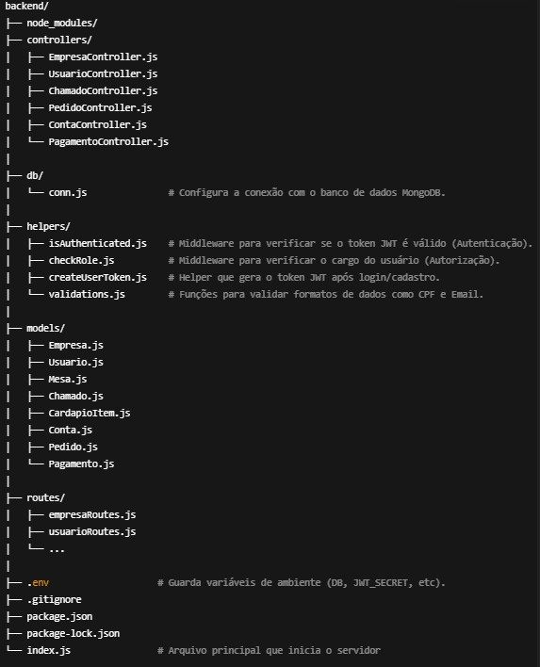
ESTRUTURA DA API
backend/
├── node_modules/
├── controllers/
│ ├── EmpresaController.js
│ ├── UsuarioController.js
│ ├── ChamadoController.js
│ ├── PedidoController.js
│ ├── ContaController.js
│ └── PagamentoController.js
│
├── db/
│ └── conn.js # Configura a conexão com o banco de dados MongoDB.
│
├── helpers/
│ ├── isAuthenticated.js # Middleware para verificar se o token JWT é válido (Autenticação).
│ ├── checkRole.js # Middleware para verificar o cargo do usuário (Autorização).
│ ├── createUserToken.js # Helper que gera o token JWT após login/cadastro.
│ └── validations.js # Funções para validar formatos de dados como CPF e Email.
│
├── models/
│ ├── Empresa.js
│ ├── Usuario.js
│ ├── Mesa.js
│ ├── Chamado.js
│ ├── CardapioItem.js
│ ├── Conta.js
│ ├── Pedido.js
│ └── Pagamento.js
│
├── routes/
│ ├── empresaRoutes.js
│ ├── usuarioRoutes.js
│ └── ...
│
├── .env # Guarda variáveis de ambiente (DB, JWT_SECRET, etc).
├── .gitignore
├── package.json
├── package-lock.json
└── index.js # Arquivo principal que inicia o servidor

Slide 11
FRONTEND - WEB
A versão web do ClickServe é voltada principalmente para o gerente e para a equipe administrativa do restaurante.
Por meio dela, é possível cadastrar mesas, funcionários e itens de cardápio, além de acompanhar em tempo real o andamento dos atendimentos no salão. O painel oferece uma visão geral da ocupação das mesas, dos chamados pendentes e do faturamento gerado pelas contas abertas.
O desenvolvimento está sendo realizado com React.js (ou Next.js, se preferirem), aproveitando sua facilidade de integração com a API em Node.js. A interface foi planejada para ser responsiva, clara e objetiva, possibilitando que o gerente acompanhe o funcionamento do restaurante em qualquer dispositivo conectado à internet.

Slide 12
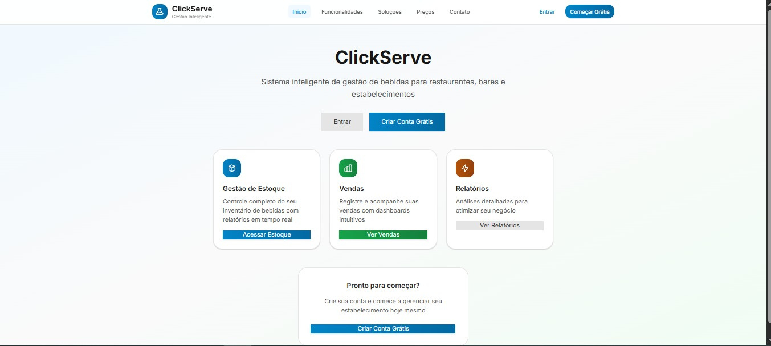
FRONTEND - WEB

Slide 13
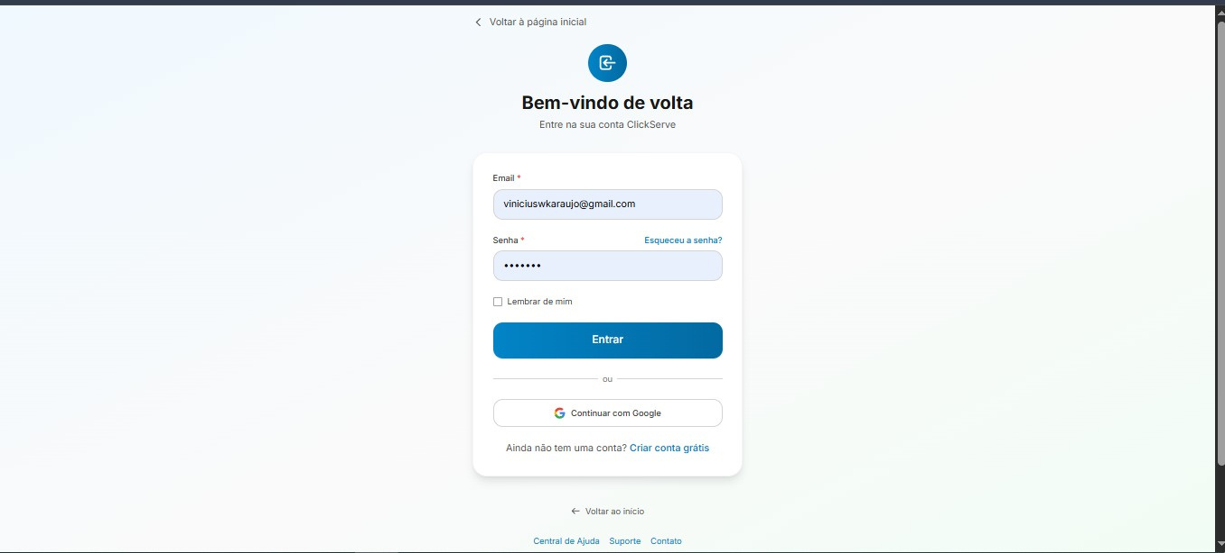
FRONTEND - WEB

Slide 14
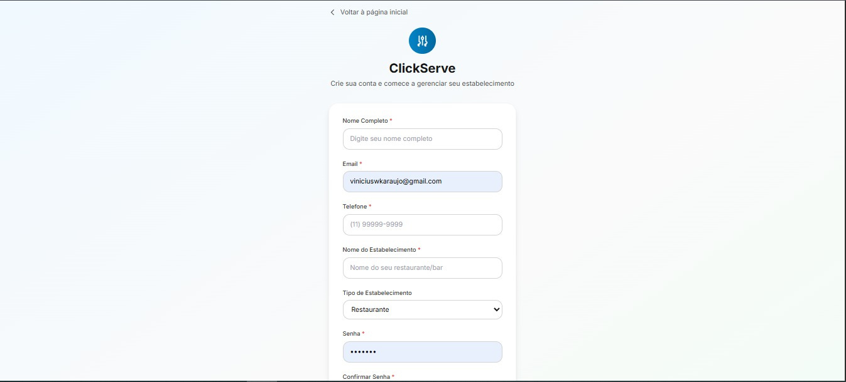
FRONTEND - WEB

Slide 15
FRONTEND - MOBILE
A versão web do ClickServe é voltada principalmente para o gerente e para a equipe administrativa do restaurante.
Por meio dela, é possível cadastrar mesas, funcionários e itens de cardápio, além de acompanhar em tempo real o andamento dos atendimentos no salão. O painel oferece uma visão geral da ocupação das mesas, dos chamados pendentes e do faturamento gerado pelas contas abertas.
O desenvolvimento está sendo realizado com React.js (ou Next.js, se preferirem), aproveitando sua facilidade de integração com a API em Node.js. A interface foi planejada para ser responsiva, clara e objetiva, possibilitando que o gerente acompanhe o funcionamento do restaurante em qualquer dispositivo conectado à internet.

Slide 16
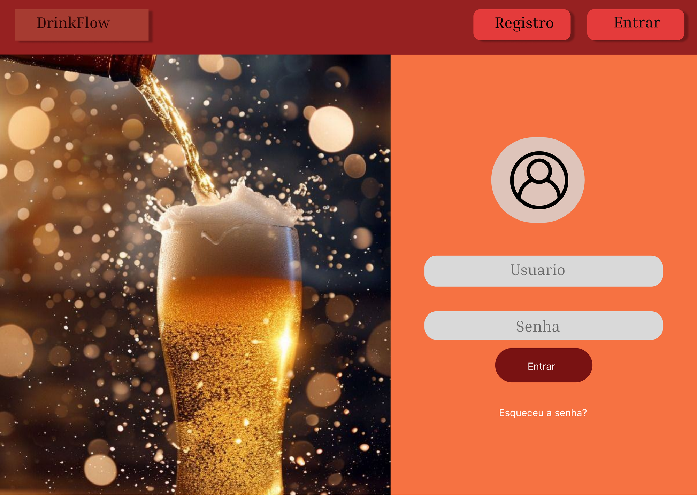
FRONTEND - MOBILE - EM DESENVOLVIMENTO

Slide 17
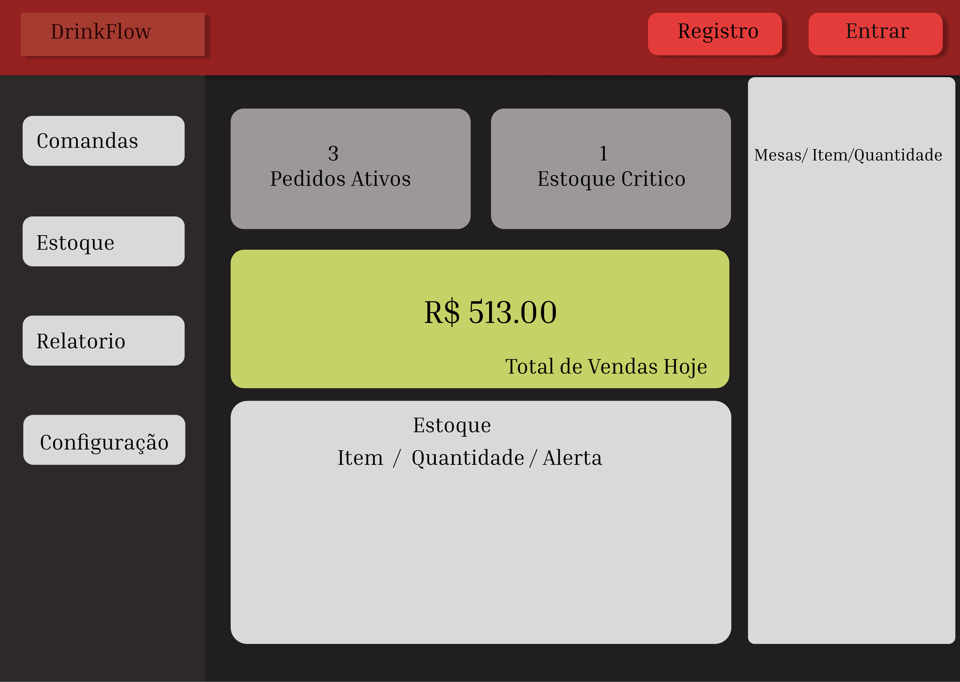
FRONTEND - MOBILE - EM DESENVOLVIMENTO

Slide 18
OBRIGADO!
Integrantes do Grupo:
Vinícius de Araújo
Paulo Ricardo de Azevedo Alvino
Thiago Cunha Archete Silva
Otávio Borges Colimo
www.clickserve.com.br

